Slide 1
Alaselkäkipu
Luentomateriaali

Slide 2
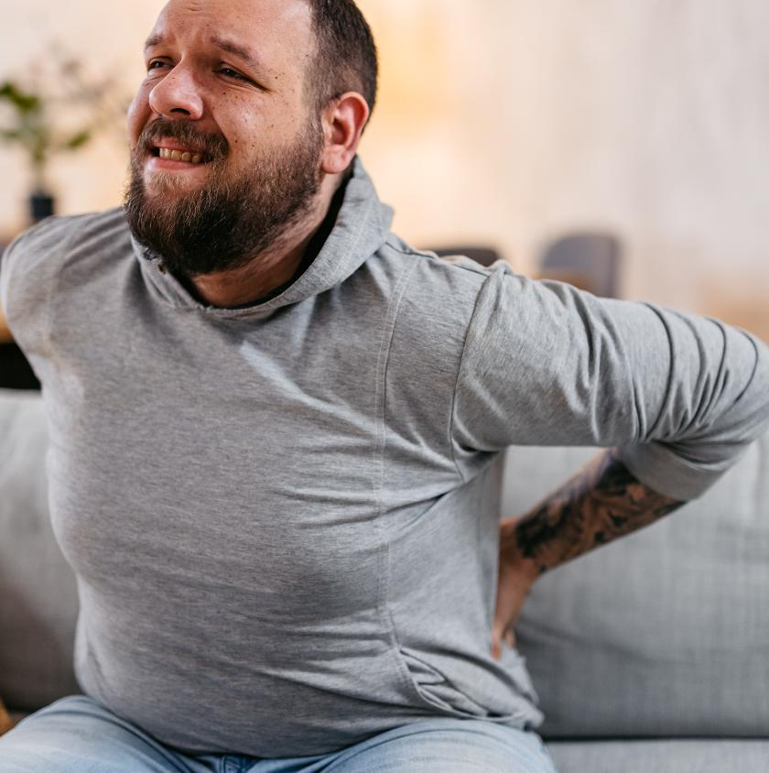
Luentomateriaali
Julkaistu 22.4.2025
Perustuu 11.3.2025 julkaistuun
Käypä hoito -suositukseen
Alaselkäkipu
Linkki suositukseen
Kuva: Gettyimages

Slide 3
Näytön varmuusaste Käypä hoito -suosituksissa
Koodi | Näytön aste | Selitys
A | Vahva tutkimusnäyttö | Useita menetelmällisesti tasokkaita¹ tutkimuksia, joiden tulokset samansuuntaiset
B | Kohtalainen tutkimusnäyttö | Ainakin yksi menetelmällisesti tasokas tutkimus tai useita kelvollisia² tutkimuksia
C | Niukka tutkimusnäyttö | Ainakin yksi kelvollinen tieteellinen tutkimus
D | Ei tutkimusnäyttöä | Asiantuntijoiden tulkinta (paras arvio) tiedosta, joka ei täytä tutkimukseen perustuvia näytön vaatimuksia
1 Menetelmällisesti tasokas = vahva tutkimusasetelma (kontrolloitu koeasetelma tai hyvä epidemiologinen tutkimus); tutkittu väestö ja käytetty menetelmä soveltuvat perustaksi hoitosuosituksen kannanottoihin. 2 Kelvollinen = täyttää vähimmäisvaatimukset tieteellisten menetelmien osalta; tutkittu väestö ja käytetty menetelmä soveltuvat perustaksi hoitosuosituksen kannanottoihin.

Slide 4
Luentomateriaalin käyttö
Käypä hoito -suositusten luentomateriaalit on laadittu tukemaan suosituksen käyttöönottoa.
Ne ovat vapaasti käytettävissä terveydenhuollon, julkishallinnon ja oppilaitosten koulutuksissa ja apuna ammattilaisten arjessa.
Käypä hoidon tuottamat aineistot ovat kaikille avoimia ja maksuttomia.
Esityksen sisältöä ei saa muuttaa.
  Jos esitykseen sisällytetään muuta materiaalia, Käypä hoito
  -esityspohjaa ei saa käyttää lisätyssä materiaalissa.

Slide 5
Keskeinen sanoma 1(5)
Alaselkäkipu on yleisin tuki- ja liikuntaelimistön vaiva, ja siitä kärsii lähes jokainen elämänsä aikana. Alaselkäkivun ennuste on pääosin hyvä, mutta noin neljäsosalla oireet pitkittyvät, ja selkäkipujaksojen toistuminen on tavallista.
Alaselkäkivun vakavat ja spesifiset syyt sekä hermon toimintahäiriöitä aiheuttava hermojuuriärsytys tulee tunnistaa varhain. Jatkotutkimukset ja -hoito tulee järjestää viiveettä tilanteissa, joissa konservatiivinen hoito voi johtaa komplikaatioihin (cauda equina, hermojen vakavat toimintahäiriöt ja muut vakaviin syihin viittaavat oireet).
Selkäkipuiset, joilla ei ole vakavaan syyhyn viittaavia oireita, kannattaa ohjata ensisijaisesti fysioterapeutin vastaanotolle.
Alkukeskustelu ja kliininen tutkiminen tulee tehdä huolellisesti ja potilas kohdaten.
Kyselylomakkeita kannattaa hyödyntää kivun aiheuttaman haitan pitkittymisen ja työkyvyttömyysriskin tunnistamisessa ja hoidon suunnittelun tukena.

Slide 6
Keskeinen sanoma 2(5)
Kuvantamista tulee välttää, jos vakavaan syyhyn viittaavia merkkejä ei ole, ja sen vähäisestä merkityksestä alaselkäkivun diagnosoimisessa ja hoidon suunnittelussa tulee keskustella potilaan kanssa.
Jos alaselkäkipuisen potilaan diagnosoimiseen tarvitaan erikoistutkimuksia, ensisijainen tutkimus on magneettikuvaus, erityisesti säteilykivun syiden selvittelyssä tai vakavaa sairautta epäiltäessä.
Välilevypullistuma ja -tyrä sekä kulumamuutokset ovat kuvantamistutkimuksissa yleisiä ja usein viattomia löydöksiä, joita esiintyy runsaasti myös oireettomilla.
Lääkkeetön kivunhoito ja potilasohjaus ovat keskeisiä alaselkäkivun hoidossa. Potilasta tulee auttaa ymmärtämään selkäkipuaan ja siihen vaikuttavia tekijöitä ja ohjata häntä omahoidossa.

Slide 7
Keskeinen sanoma 3(5)
Potilasohjauksen keskeinen viesti akuutissa selkäkivussa on rohkaisu päivittäisten toimien ja liikkumisen jatkamiseen kohtuullisesta kivusta huolimatta, koska se on turvallista ja tukee toipumista.
  Kivun oireenmukaisen hoidon lisäksi tulee tähdätä potilaan toimintakyvyn paranemiseen. Koska tämä edellyttää potilaan aktiivista osallistumista hoitoon, tulee potilasta tukea hänelle sopivan omahoidon löytämiseksi.
Potilasta kannustetaan työssä jatkamiseen tai nopeaan työhön palaamiseen. Työterveyshuollon ja työpaikan yhteistyö on tärkeää tämän mahdollistamiseksi työn muokkauksen keinoin.
Potilaan työssä pärjäämisen ja työkyvyn tukeminen ovat tärkeitä hoidon tavoitteita, jotka tulee varmistaa terveydenhuollon ja työterveyshuollon yhteistyössä.

Slide 8
Keskeinen sanoma 4(5)
Akuutin (alle 6 viikkoa kestäneen) alaselkäkivun hoidossa harjoittelu
ei näyttäisi tuottavan lisähyötyä kivun vähentämisessä ja toimintakyvyn parantamisessa.
Akuutin vaiheen jälkeen voidaan soveltaa pitkittyneen selkäkivun hoitoperiaatteita huomioiden, että 6–12 viikkoa oireilleista suuri osa on jo toipumisvaiheessa.
Pitkittyneessä (yli 3 kuukautta kestäneessä) selkäkivussa yllä mainitun lisäksi kognitiivis-behavioraalisiin menetelmiin yhdistetty harjoittelu tuottaa yksittäisiä hoitomuotoja parempia tuloksia.

Slide 9
Keskeinen sanoma 5(5)
Kipulääkitystä voidaan käyttää tarvittaessa lyhytaikaisesti lääkkeettömien kivunhoitokeinojen rinnalla.
  Kipulääkkeeksi suositellaan kivun voimakkuuden mukaan ensisijaisesti tulehduskipulääkettä, parasetamolia tai niiden yhdistelmää.
  Valinnassa otetaan huomioon lääkkeiden haittavaikutukset ja riskit.
Jos hermojuuriärsytykseen viittaava kipu on kestänyt yli 6 viikkoa ja rajoittaa oleellisesti potilaan toiminta- tai työkykyä, magneettikuvaus ensisijaisena tutkimuksena on perusteltu, mikäli harkitaan leikkausta tai hermojuuripuudutusta.
Eri terveydenhuollon toimijoiden välisen yhteistyön sujuvuus on keskeistä alaselkäkivun hoidon onnistumisen kannalta.

Slide 10
Selkäkivun esiintyvyys
Alaselkäkipu on yleisin tuki- ja liikuntaelimistön vaiva, ja siitä kärsii lähes jokainen elämänsä aikana.
Terve Suomi -tutkimuksen mukaan selkäkipua oli edeltäneiden 30 päivän aikana ollut hieman yli puolella naisista ja lähes puolella miehistä.
  Tutkimukseen osallistuneiden ikä vaihteli 20 vuodesta yli 75 vuoteen.
Eläkeikäisten miesten ja työikäisten naisten selkäkipu on yleistynyt, mutta nuorempien miesten ja iäkkäämpien naisten selkäkivun yleisyys on pysynyt ennallaan vuodesta 2017 vuoteen 2023.
Vuonna 2023 selkäsairaudet olivat yleisin lääkärin kirjaama diagnoosi. Avoterveydenhuollossa oli 0,76 miljoonaa lääkärikäyntiä selkäsairauksien (ICD-10-tautiluokituksen diagnoosikoodit M47, M48, M51, M53 ja M54) vuoksi.

Slide 11
Riskitekijät
Vaikka selkäsairauksissa on useita epäiltyjä riskitekijöitä, minkään tekijän syysuhteesta ei ole vahvaa näyttöä.
Perintötekijät selittävät merkittävän osan selkäkivuista.
Akuutin selkäkivun riskitekijöistä selkein näyttö on aiemmasta selkäkivusta.
Fyysisesti selkää kuormittava työ on yhteydessä pitkittyneeseen alaselkäkipuun.
Lihavuus ilmeisesti suurentaa alaselkäkivun esiintyvyyttä ja ilmaantuvuutta.
Tupakointi ja haitallinen alkoholin käyttö ilmeisesti lisäävät etenkin pitkittyneen selkäkivun esiintyvyyttä.
Masennus lisää selkäkivun uusiutumisen ja pitkittyneen selkäkivun riskiä.
Psykologisista tekijöistä katastrofointi (kipuun liittyvä huolestuneisuus) sekä pelkovälttämiskäyttäytyminen ja sosiaalisista tekijöistä fyysinen työkuormitus, vuorotyö, alhainen koulutustaso, korvausvaatimukset sekä huono työtyytyväisyys lisäävät haittaavan selkäkivun kehittymisen riskiä.

Slide 12
Selkäkivun ehkäisy
Terveelliset elintavat ovat tärkeitä selkäkivun sekundaaripreventiossa.
Elintapoihin tulee kiinnittää huomiota jo lapsuus- ja nuoruusiässä.
Työikäisten terveyden laaja-alaisessa edistämisessä myös perusterveydenhuollolla ja työterveyshuollolla on keskeinen merkitys.

Slide 13
Diagnostiikka
Anamneesi on alaselkäpotilaan tutkimuksen tärkein osa.
Kliinisessä tutkimuksessa keskitytään potilaan kokemaan toimintakyvyn haittaan ja siihen liittyviin tekijöihin, kuten potilaalle kivuliaisiin liikkeisiin, välttämiskäyttäytymiseen ja huolta aiheuttaviin toimintoihin.
Akuutti tai muu tilapäinen alaselkäkipu ei edellytä välittömiä kuvantamistutkimuksia, jos havaittavissa ei ole merkkejä vakavista sairauksista.
Jos alaselkäkipupotilaan diagnoosia varten tarvitaan kuvantamistutkimuksia, magneettikuvaus on ensisijainen tutkimusmenetelmä, erityisesti iskiaskivun ja vakavien syiden selvittelyssä.

Slide 14
Selkäkivun kliininen luokittelu
Esitietojen ja kliinisen tutkimuksen löydösten perusteella selkäoireet voidaan jakaa kolmeen pääluokkaan:
  mahdollinen vakava selkäkivun syy (ks. dia 15). Syövän etäpesäkkeet voivat olla syynä selkäkipuun. Sisäelinten syöpä saattaa oireilla myös selkäkipuna.
  spesifinen selkäsairaus: spesifisiä syitä ovat muun muassa selkärankareuma ja oireileva nikamansiirtymä, harvinaisia syitä paikalliset tulehdukset ja infektiot.
    hermojuuren toimintahäiriö, johon viittaavia oireita ovat alaraajaoireet
    (iskiasoire, katkokävely)
  epäspesifiset selkävaivat: pääosin selän alueella ilmenevät oireet, joiden yhteydessä ei todeta viitteitä vakavasta sairaudesta tai hermojuuren toimintahäiriöstä.

Slide 15
Alaselkäkivun vakavia syitä, niihin viittaavia esitietoja ja löydöksiä sekä jatkohoitopaikat
Sairaus tai oire | Esitiedot tai löydökset (punaiset liput) | Jatkohoitopaikka/lähete
Ratsupaikkaoireyhtymä, sietämätön kiputila ja alaraajan jonkin lihasryhmän tuore pareesi | Virtsaamisvaikeus tai virtsaumpi ja ulosteenpidätyskyvyn vaikeus, ratsupaikka-anestesia, yleiset alaraajahalvausoireet | Päivystyslähete erikoissairaanhoitoon paikkaan, jossa on mahdollisuus välittömään kuvantamiseen ja leikkaukseen
Aortta-aneurysman repeämä tai aortan dissekoituma | Äkillinen, sietämättömän kova kipu, yli 50 vuoden ikä, nopeasti kehittyvä hemodynamiikan häiriö (merkittävä verenpaineen lasku, korkea syke) | Päivystyslähete erikoissairaanhoitoon paikkaan, jossa on mahdollisuus välittömään kuvantamiseen ja leikkaukseen
Pahanlaatuinen kasvain, etäpesäkkeet | Anamneesissa syöpä, selittämätön painon putoaminen, kuumeilu, etenevät oireet, yökipu, yli kuukauden jatkunut hoitoon reagoimaton kipu, parapareesi | Kiireellinen lähete erikoissairaanhoitoon, parapareesissa päivystysluonteisesti

Slide 16
Alaselkäkivun vakavia syitä, niihin viittaavia esitietoja ja löydöksiä sekä jatkohoitopaikat
Sairaus tai oire | Esitiedot tai löydökset (punaiset liput) | Jatkohoitopaikka/lähete
Bakteerispondyliitti, spondylodiskiitti | Aiempi selkäleikkaus, virtsatie- tai ihoinfektio, immunosuppressio tai glukokortikoidilääkitys, suonensisäisten huumeiden käyttö, infektio-oireet (kuume) | Päivystyslähete erikoissairaanhoitoon
Selkärangan kompressiomurtuma | Yli 64 vuoden ikä miehillä ja yli 74 vuoden ikä naisilla, kaatumis- tai putoamis-tapaturma, glukokortikoidien käyttö, osteoporoosi | Pareesilöydöksessä päivystys-lähete, maligniteettiepäilyissä kiireellinen lähete, muutoin ajanvarauslähete
Kaula- tai rintarangan selkäydinkompressio | Nopeasti ilmaantunut kävelyn vaikeutuminen, kaikkien raajojen kömpelyys ja muutokset hienomotoriikassa | Kiireellinen tai päivystyslähete oireen kehittymisnopeuden mukaan

Slide 17
Anamneesissa huomioitavat asiat 1(2)
Aiemmat selkävaivat sekä aiemmat ja nykyiset muut tuki- ja liikuntaelimistön vaivat, sukutausta
Liitännäissairaudet: systeemiset sidekudossairaudet, tulehdukset, diabetes ja muut aineenvaihduntasairaudet, sydän- ja verenkiertoelimistön ja hengityselimistön sairaudet, mielenterveyden häiriöt
Aikaisemmat vammat ja leikkaukset
Syöpähistoria
Yleisvointi, kuume, painon putoaminen
Lääkitys
Elintavat (tupakointi, päihteet, liikunta, ravitsemus, ylipaino, uni, stressi)
Sosiaalinen tilanne, perhesuhteet, työ (työn asettamat vaatimukset toimintakyvylle, työn kuormitus- ja voimavaratekijät)
Sairauspoissaolot viimeisen vuoden aikana

Slide 18
Anamneesissa huomioitavat asiat 2(2)
Nykyinen oirekuva: oireiden sijainti (kipupiirros, ks. dia 19), kesto, luonne (ajoittainen/jatkuva)
Kivun intensiteetti (VAS/NRS) ja haittaavuus
Rasituksen vaikutus, oireita helpottavat/pahentavat tekijät
Asennon vaikutus: seisominen, istuminen, makaaminen jne.
Alaraajojen koettu lihasvoima ja tunto
Cauda equinaan viittaavat oireet: virtsaumpi, ulosteenpidätyskyvyn heikkeneminen, ratsupaikka-alueen puutuminen, seksuaalitoimintojen ongelmat
Subjektiivinen toimintakyky (PTA-kysely, tarvittaessa Oswestryn kysely / Roland Morris)
Elämänlaatu (tarvittaessa esim. EQ-5D-5L/15D)
Mieliala, voimavarat
Potilaan käsitys kivun syystä, potilaalle merkitykselliset tavoitteet, huolet ja hoitoon kohdistuvat odotukset
Kotona pärjääminen, apuvälineet
VAS = visual analogue scale, NRS = numerical rating scale, PTA = potilaskohtainen toiminnallinen asteikko

Slide 19
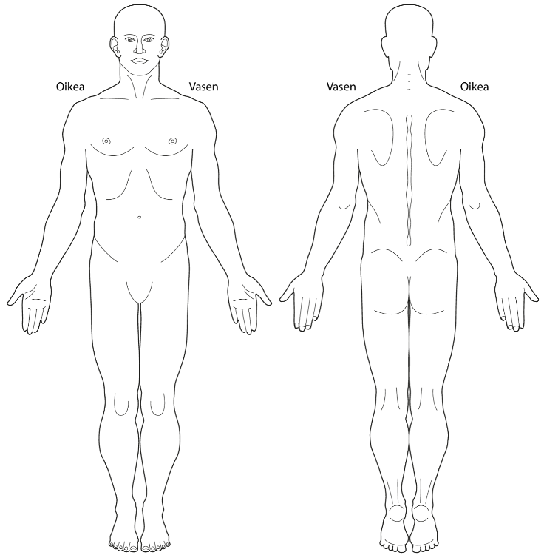
Kipupiirros
Kuva. Kuvaan pyydetään merkitsemään kaikki alueet ja paikat, joissa henkilö on tuntenut kipua, puutuneisuutta tai tunnottomuutta viimeksi kuluneen viikon aikana.
Käytetään seuraavia merkintätapoja:
särky, jomotus: ××××××
pistävä, vihlova kipu: //////////
puutuneisuus: ======
tunnottomuus: oooooooo
© 2025 Kustannus Oy Duodecim

Slide 20
Paranemista estävät tai hidastavat psykososiaaliset tekijät (keltaiset liput)
Usko, että kipu ja aktiivisuus ovat haitallisia
Matala tai negatiivinen mieliala ja sosiaalinen vetäytyminen
Mielenterveyden häiriöt tai traumat
Moniin eri hoitoihin hakeutuminen
Fyysisesti raskas työ
Ongelmat työssä ja tyytymättömyys työhön
Ylihuolehtiva perhe tai tuen puute
Taloudelliset vaikeudet
Valitukset, oikeudenkäynnit ja korvausten hakeminen

Slide 21
Kliininen tutkimus
Kliinisessä tutkimuksessa keskitytään potilaan kokemaan toimintakyvyn haittaan ja siihen liittyviin tekijöihin, kuten potilaalle kivuliaisiin liikkeisiin, välttämiskäyttäytymiseen ja huolta aiheuttaviin toimintoihin.
Kaikkia testejä ei tarvitse tehdä kaikille potilaille, vaan olennaista on, että tutkiminen kohdistuu toimintakyvyn osalta potilaalle hankaliin toimiin ja asentoihin.
Tutkimislöydökset on tärkeää selittää potilaalle ymmärrettävästi.
Myös negatiivisten löydösten selittäminen on tärkeää oireiden hyvänlaatuisuudesta vakuuttamisessa.
Aiheeseen liittyviä verkkokursseja (vaativat käyttöoikeuden):
  Oppiportti: Alaselkäpotilaan anamneesi ja Alaselkäpotilaan kliininen tutkimus
  Lääkärin tietokannat: Alaselkäpotilaan tutkiminen: videot

Slide 22
Kliinisen tutkimuksen kokonaisuus
Alaselkäkipuisen potilaan kliininen tutkimus:
  Inspektio
  Selän liikkuvuus
  L5- ja S1-hermojuuren puristuksen selvittäminen
  Alaraajojen lihasvoima
  Jänneheijasteet
  Ihotunto
  Selän ja alaraajojen palpaatio
  Ratsupaikkaoireyhtymää epäiltäessä peräaukon sulkijalihasten jännittyneisyyden tutkiminen tuseerauksella ja väliliha-alueen kosketustunnon tutkiminen

Slide 23
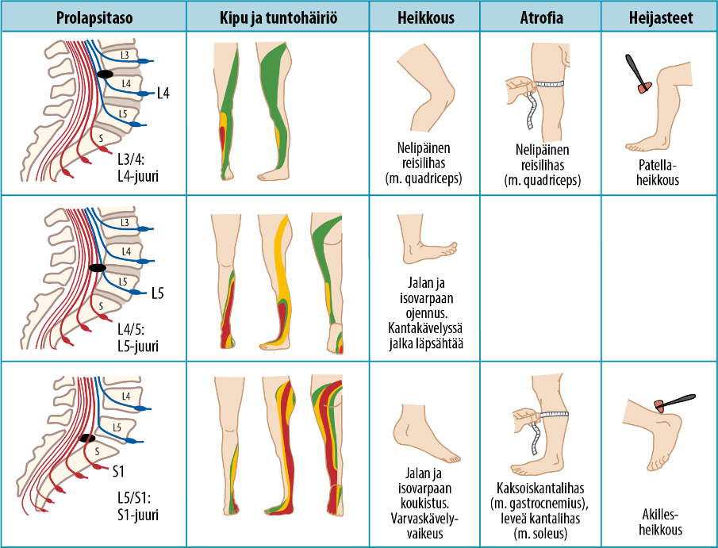
Iskiaspotilaan L4-, L5- ja S1-hermojuuriärsytyksen neurologiset löydökset
Kuva. Iskiaspotilaan L4-, L5- ja S1-hermojuuriärsytyksen neurologiset löydökset.
Punaisella piirretty alue
affisioituu 75 %:lla ihmisistä.
Kipu, tuntohäiriö tai molemmat ulottuvat keltaisella merkitylle alueelle 50 %:lla ja vihreällä merkitylle alueelle 25 %:lla ihmisistä.
Lähde: Anttila S, Määttä J, Oura P, Arokoski J, Karppinen J. Iskiasoirepotilas perusterveyden-huollossa. Lääketieteellinen Aikakauskirja Duodecim 2022;138(16):1395-402

Slide 24
Laboratoriotutkimukset
Yleensä selkäkipupotilaalle ei ole tarpeen tehdä laboratoriotutkimuksia.
Jos todetaan merkkejä vakavista tai spesifisistä sairauksista, tarpeellisia laboratoriotutkimuksia ovat yleensä ainakin
  CRP
  perusverenkuva
  virtsan perustutkimus.
Nikamamurtumissa on suljettava pois osteoporoosin mahdollisuus.

Slide 25
Kuvantamistutkimusten yleisperiaatteet
Akuutti tai muu tilapäinen alaselkäkipu ei edellytä välittömiä kuvantamistutkimuksia, jos havaittavissa ei ole merkkejä vakavista sairauksista. Ks. Kaavio dia 26.
Vältä viisaasti- suositus: Älä tee perusterveydenhuollossa kuvantamistutkimuksia liian varhain sellaisille (alle 3 kuukautta kestänyttä) epäspesifistä alaselkäkipua kokeville potilaille, joilla ei ole vakavaan selkäsairauteen viittaavia oireita tai löydöksiä.
Uusiutuvan, pitkittyvän tai pitkittyneen selkäkivun selvittämisessä kuvantamis-tutkimukset ovat aiheellisia
  vakavaa selkäsairautta epäiltäessä
  leikkaushoitoa harkittaessa
  pitkittyvässä toimintakykyä rajoittavassa alaselkäkivussa harkinnan mukaan.
Iskiaskivun ja vakavien syiden selvittelyssä magneettikuvaus (MK) on ensisijainen tutkimusmenetelmä.
  Tietokonetomografia (TT) on korvaava tutkimus päivystysleikkausta suunniteltaessa, jos magneettikuvaus on vasta-aiheinen.

Slide 26
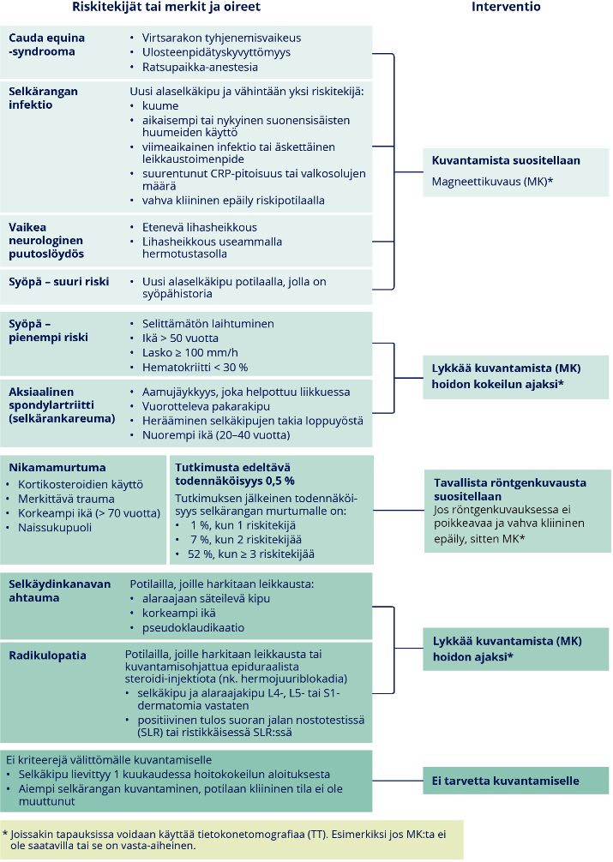
Kuvantamispäätös alaselkäkivun akuuteissa oirekuvissa
Kaaviossa esitetään ohjeita kuvantamispäätöksen tekoon akuutissa alaselkäkivussa.
Julkaistaan käännettynä Royal Australian and New Zealand College of Radiologistsin luvalla.
Lähde: Royal Australian and New Zealand College of Radiologists Education modules for appropriate imaging referrals [Internet]. Sydney: ANZCR; 2015.

Slide 27
Magneettikuvaus (MK)
Hyvä lähete selkeällä kysymyksenasettelulla on ensiarvoisen tärkeä MK:ssa.
  Sen perusteella räätälöidään sopivat kuvaussekvenssit kulloisenkin ongelman mukaisesti.
MK on ensisijainen lannerangan kuvantamismenetelmä kaikissa potilasryhmissä monipuolisuutensa vuoksi.
  Se osoittaa pehmytkudosrakenteiden poikkeavuudet luumuutosten lisäksi.
MK:lla voidaan todeta välilevytyrä, selkäydinkanavan ja hermojuurten ahtaumat, selkäytimen ja selkäydinkanavan kasvaimet, luukasvaimet ja etäpesäkkeet, tulehdusmuutokset (infektiot ja inflammatoriset sairaudet), tuoreet ja vanhat murtumat sekä muut traumamuutokset.
Selän traumakuvantamisessa MK voi olla tarpeellinen selkärankavammoissa ja
-murtumissa pehmytkudosvaurioiden ja stabiliteetin arvioimisessa tietokonetomografian (TT) lisänä.

Slide 28
Tietokonetomografia (TT)
TT-kuvausta voidaan harkita korvaavana tutkimuksena, jos MK on vasta-aiheinen.
TT antaa tarkkaa tietoa luuston anatomiasta. Välilevyt ja ligamentit näkyvät myös kohtalaisesti, mutta selkäydinkanavan sisäisten muutosten (erityisesti selkäytimen kasvaimet, hematoomat) kuvantamisessa menetelmä on epäherkkä.
TT on hyvä tutkimus seuraavissa erityistilanteissa:
  murtumaepäily (erityisesti monivammapotilaat, suurienergiaiset vammat, selkärankareuman tai muun syyn vuoksi jäykistyneen rangan vammat, nikamakaaren murtumat ja epävakauden arviointi)
  luudutusleikkauksen jälkeisten komplikaatioiden arviointi.
TT:llä voidaan todeta infektion aiheuttamia luu- ja pehmytosamuutoksia sekä kookkaat välilevytyrät ja mahdolliset ydin- ja juurikanava-ahtaumat, mutta se ei ole yhtä luotettava kuin MK.

Slide 29
Hoidon periaatteita 1(2)
Alaselkäkivun hoidon tavoitteena on
  kivun lievittäminen
  kivun pitkittymisen ehkäisy
  toiminta- ja työkyvyn palauttaminen
  elämänlaadun parantaminen.
Hoitoon kuuluvat aina
  potilasohjaus
  aktiivisuuden tukeminen
  potilaan kanssa yhdessä laadittu suunnitelma.
Potilasohjaukseen on varattava riittävästi aikaa. Apuna kannattaa käyttää kirjallisia ja sähköisiä materiaaleja.

Slide 30
Hoidon periaatteita 2(2)
Alaselkäkivun vakavat ja spesifiset syyt sekä hermon toimintahäiriöitä aiheuttava hermojuuriärsytys tulee tunnistaa varhain.
Selkäkipuiset, joilla ei ole vakavaan syyhyn viittaavia oireita, kannattaa ohjata ensisijaisesti fysioterapeutin vastaanotolle
Henkilökeskeisyys (person-centered care) ja jaettu päätöksenteko ovat hoidon toteutuksen keskiössä.
Kipulääkitystä voidaan käyttää tarvittaessa lyhytaikaisesti lääkkeettömien kivunhoitokeinojen rinnalla.

Slide 31
Työkyvyn arviointi ja työssä jatkaminen
Työikäisen potilaan työkyky arvioidaan jokaisella vastaanottokäynnillä. Työkyvyn arvioinnissa huomioidaan
  potilaan ammatti, työn sisältö ja sen muokkausmahdollisuudet
  toipumiseen vaikuttavat psykososiaaliset tekijät
  toimintakyky suhteessa työn vaatimuksiin sekä jäljellä oleva työkyky.
Potilaita kannustetaan jatkamaan töissä kohtuullisesta kivusta huolimatta, jos vain mahdollista.
  Jos sairauspoissaoloa tarvitaan, pidetään se mahdollisimman lyhyenä.
  Työn muokkauksen mahdollisuutta kannattaa selvittää sairauspoissaolon vaihtoehtona ja poissaolon jälkeen työhön palatessa, mikäli oireet jatkuvat.
Jos työkyvyttömyys pitkittyy, hoitotavoitteeksi voidaan asettaa paluu 4 viikon kuluessa työhön tai muokattuun työhön.

Slide 32
Akuutin, lyhytkestoisen (kesto alle 6 viikkoa) alaselkäkivun hoito 1(4)
Päivystyslähete (hoitoon heti) on tehtävä sairaalaan, jossa on valmiudet välittömään magneettikuvaukseen ja leikkaukseen tai muuhun välittömään erikoissairaanhoitoon, jos
virtsaaminen ei onnistu tai uloste karkaa
potilaalla on sietämätön kiputila ja/tai jonkin lihasryhmän tuore etenevä pareesi
potilaalla on alaselkäkipu sekä akuuttiin vakavaan vatsan alueen sairauteen viittaavat oireet
Lähete erikoissairaanhoidon hoitoarvioon viimeistään seuraavana aamuna on tehtävä, jos
alaraajoihin ilmaantuu etenevää heikkoutta, tunnottomuutta tai puutumista
yleisvointi heikkenee tai kipu pahenee tasaisesti
selkäkipuun liittyy kuumetta.

Slide 33
Akuutin, lyhytkestoisen (kesto alle 6 viikkoa) alaselkäkivun hoito 2(4)
Lähete erikoissairaanhoidon arvioon viikon kuluessa on tehtävä, jos voimakas selkäkipu ei lievity lääkityksellä levossa.
Ehdottomat leikkausaiheet (kun välilevytyrän diagnoosi on vahvistettu kuvantamalla)
cauda equina -oireyhtymä (virtsaumpi ja ulosteenpidätyskyvyn häiriö, ratsupaikka-anestesia), jolloin potilas lähetetään heti hoitopaikkaan, jossa on valmius välittömään leikkaukseen
alaraajan etenevä motorinen heikkous
sietämätön alaraajaan säteilevä kipu, joka ei helpotu riittävästi edes voimakkaalla opioidihoidolla.

Slide 34
Akuutin, lyhytkestoisen (kesto alle 6 viikkoa) alaselkäkivun hoito 3(4)
Potilaalle on tärkeää kertoa, että äkillinen alaselkäkipu on erittäin tavallinen vaiva ja on ymmärrettävää, että potilas on huolissaan etenkin, jos oireet ovat voimakkaat.
Potilasta kehotetaan jatkamaan tavanomaisia päivittäisiä toimiaan ja työtään tai palaamaan niihin mahdollisimman pian alaselkäkivusta tai iskiaksesta huolimatta.
Alaselän lepoasennoilla voidaan yrittää helpottaa lyhytaikaista alaselkäkipua sekä rentouttaa kivun vuoksi jännittyneitä lihaksia.
Lämpöhoito ilmeisesti vähentää lyhytkestoisesti kipua ja lisää toimintakykyä lyhytaikaisessa selkäkivussa.
Jos epäillään vakavaa sairautta, potilaalle kerrotaan, että lisätutkimuksia tarvitaan diagnoosin tarkentamiseksi, mutta niiden tulokset ovat usein normaalit.
Ohjauksessa ja kivun ymmärrettäväksi tekemisessä kannattaa hyödyntää alaselkäkivun opasta ja Oppiportin potilaille tarkoitettua verkkokurssia.

Slide 35
Akuutin, lyhytkestoisen (kesto alle 6 viikkoa) alaselkäkivun hoito 4(4)
On tärkeää kertoa potilaalle, että lääkehoidon ensisijaisena tarkoituksena on kivunlievitys niin, että aktiivisena pysyminen on mahdollista, ei kivun täydellinen poistaminen.
Tulehduskipulääkkeet lievittävät hieman kipua ja parantavat toimintakykyä akuutissa alaselkäkivussa verrattuna parasetamoliin ja lumeeseen, mutta vaikutuksen suuruus ei ole kliinisesti merkittävä (näytönaste A).
Harjoittelulla joko yksinään tai potilasohjaukseen yhdistettynä voidaan ehkäistä selkäkipujaksojen uusiutumista ja niiden haittaavuutta.
Jos selkäkivut toistuvat, on tärkeää
  miettiä, miten potilas saadaan jatkamaan aktiivista elämäntapaa
  pohtia tilannetta laajemmin, jotta selviää, mitkä tekijät voivat olla aiheuttamassa toistuvia kipujaksoja.

Slide 36
Pitkittyneen (kesto yli 12 viikkoa) selkävaivan hoito ja kuntoutus 1(4)
Pitkittyneen alaselkäkivun taustalta on vain erittäin harvoin löydettävissä jokin spesifi sairaus tai kudosperäinen syy.
Jos alaselkäkipuisella on monia liitännäissairauksia, saattaa tämä vaikuttaa negatiivisesti toipumisen ennusteeseen ja hoitovasteeseen.
Potilaan kunnioittava kohtaaminen, kuunteleminen ja jaettu päätöksenteko luovat perustan pitkittyneen alaselkäkivun hoidolle.
On tärkeää kertoa potilaalle elintapatekijöiden merkityksestä oireiden kannalta.
Hoito ja kuntoutus kannattaa aloittaa vaihtoehdoista, jotka ovat vähiten kajoavia ja turvallisimpia.

Slide 37
Pitkittyneen (kesto yli 12 viikkoa) selkävaivan hoito ja kuntoutus 2(4)
Toimintakykyä edistävä kuntoutus
Potilaalle merkityksellisiin tavoitteisiin tähtäävä omahoito ja -kuntoutus ovat
keskeisessä roolissa.
Psykologiset hoidot, etenkin kognitiivis-behavioraalisen terapian menetelmät, yhdistettynä harjoitteluun parantavat toimintakykyä ja lievittävät kivun voimakkuutta vähintään kohtalaisesti lyhyellä aikavälillä pitkittyneessä alaselkäkivussa (näytönaste A).
Pitkittyneessä alaselkäkivussa harjoittelu lievittää hieman kipua ja parantaa toimintakykyä verrattuna lumehoitoon ja muuhun tavanomaiseen hoitoon, mutta toimintakyky ei parane kliinisesti merkittävästi A.
Digitaalinen hoito on ilmeisesti yhtä tehokasta alaselkäkivun lieventämisessä ja toimintakyvyn parantamisessa kuin paikan päällä annettava yksilöllinen hoito B.
Ryhmämuotoinen kuntoutus on yhtä vaikuttavaa kuin yksilökuntoutus alaselkäkivussa A.

Slide 38
Pitkittyneen (kesto yli 12 viikkoa) selkävaivan hoito ja kuntoutus 3(4)
Muut lääkkeettömät hoitokeinot
Rangan manipulaatio ei ilmeisesti ole tehokkaampaa kuin muut hoitomuodot (harjoittelu, selkäkoulu) pitkittyneessä alaselkäkivussa B.
Akupunktion vaikutus kivun voimakkuuteen ja toimintakyvyn parantamiseen pitkittyneessä alaselkäkivussa ei ilmeisesti eroa kliinisesti merkittävästi verrattuna lumeakupunktioon tai tavanomaiseen hoitoon B.
Traktio-, ultraääni- ja sähköstimulaatiohoitoja ja selkätukivöitä ei suositella pitkittyneessä selkäkivussa.

Slide 39
Pitkittyneen (kesto yli 12 viikkoa) selkävaivan hoito ja kuntoutus 4(4)
Lääkitys
Jos lääkkeettömien hoitomuotojen teho ei ole riittävä, voidaan tarvittaessa käyttää lääkehoitoa lisähoitona.
Tulehduskipulääkkeet lievittävät hieman kipua ja parantavat toimintakykyä pitkittyneessä alaselkäkivussa verrattuna parasetamoliin ja lumeeseen, mutta vaikutuksen suuruus ei ole kliinisesti merkittävä A.
Opioidit ilmeisesti lievittävät hieman pitkittynyttä alaselkäkipua, mutta lisäävät haittavaikutuksia tulehduskipulääkkeisiin ja lumelääkkeeseen verrattuna B.
Ennen heikonkin opioidin aloittamista tulee huolellisesti selvittää, onko potilaalla aiemmin ollut päihderiippuvuutta.
Yleisesti depressiolääkkeiden, kuten trisyklisten masennuslääkkeiden, ei ole todettu olevan tehokkaampia lumelääkkeeseen verrattuna pitkittyneessä alaselkäkivussa.
Duloksetiini saattaa lievittää pitkittynyttä alaselkäkipua hieman lumelääkettä paremmin, mutta vaikutuksen suuruus ei ole kliinisesti merkittävä.
Luotettava näyttö kortikosteroidi- ja muiden puuduteinjektioiden vaikuttavuudesta alaselkäkivussa puuttuu D.

Slide 40
Välilevytyrä 1(3)
Konservatiivinen hoito
Ohje pysytellä aktiivisena ilmeisesti johtaa nopeampaan työkyvyn palautumiseen akuutissa alaraajaan säteilevässä kivussa kuin ohje vuodelevosta.
Voimakas kipu voi vaatia selän ajoittaista rentouttamista. Esimerkiksi niin sanottu psoasasento tai tyynyin tuettu kylkiasento sopii monille.
Tämänhetkisen tutkimusnäytön pohjalta ei ole mahdollista antaa suosituksia fysioterapiamenetelmistä alaraajaan säteilevässä selkäkivussa. Toipumisen edetessä kannattanee hyödyntää olemassa olevaa tietoa epäspesifisen selkäkivun kuntoutuksesta.
Potilaalle on tärkeää kertoa
konservatiivisen hoidon olevan useimmiten riittävää
huolestuttavat, mahdollisesti kiireellistä hoitoa vaativat oireet, joiden vuoksi potilaan on hakeuduttava päivystyksellisesti lääkäriin saman päivän aikana.

Slide 41
Välilevytyrä 2(3)
Lääkehoito
Alaraajaan säteilevän selkäkivun hoidossa voidaan käyttää tulehduskipulääkettä tai parasetamolia tai näiden yhdistelmää mahdollisimman lyhytaikaisesti.
Parasetamolin ja heikon opioidin yhdistelmää voidaan harkita akuutissa tilanteessa lyhytaikaiseen käyttöön, mikäli tulehduskipulääke on vasta-aiheinen.
Heikkoakaan opioidia ei tule käyttää pitkäaikaisessa alaraajaan säteilevässä alaselkäkivussa, koska haittavaikutukset ovat merkittäviä ja näyttöä hyödystä ei ole.
Periradikulaarinen epiduraalinen puudute-glukokortikoidiruiske (nk. hermojuuri-puudutus) lievittää ilmeisesti alaraajaan säteilevää alaselkäkipua lyhytaikaisesti.

Slide 42
Välilevytyrä 3(3)
Ehdottomia leikkausaiheita ovat
cauda equina -oireyhtymä (virtsaumpi ja ulosteenpidätyskyvyn häiriö, ratsupaikka-anestesia), jolloin potilas lähetetään heti hoitopaikkaan, jossa on valmius välittömään leikkaukseen
alaraajan etenevä motorinen heikkous
sietämätön alaraajaan säteilevä kipu, joka ei helpotu riittävästi edes voimakkailla opioideilla.
Kirurginen välilevytyrän poisto valikoiduilla potilailla lievittää kipua nopeammin kuin konservatiivinen hoito.
Leikkaushoito ei kuitenkaan ole konservatiivista hoitoa parempi kivun lievittymisen ja toiminnallisen tuloksen osalta pidemmässä 1–2 vuoden seurannassa A.

Slide 43
Lannerangan ydinkanavan tai hermojuurikanavan ahtauma (spinaalistenoosi)
Konservatiivinen hoito
Lannerangan ydinkanavan ahtauman kiireetön hoito on ensisijaisesti konservatiivista.
Eri hoitomuotojen vaikuttavuudesta ei kuitenkaan ole luotettavaa tieteellistä näyttöä.
Spinaalistenoosin oireet ovat usein vaihtelevia, eikä siksi leikkaushoitoa tule kiirehtiä, ellei kiireelliseen leikkaukseen viittaavia indikaatioita ole.
Leikkaushoito
Kiireellisen leikkauksen aiheita vaikeissa spinaalistenoositapauksissa ovat
ratsupaikkaoireyhtymä (päivystysleikkauksen aihe)
sietämätön kipu, johon konservatiivinen hoito ei auta
alaraajan etenevä motorinen heikkous.
Ennen leikkausta kirurgi keskustelee perusteellisesti potilaan kanssa ja esittää suunnitellun leikkauksen odotettavissa olevat hyödyt sekä mahdolliset komplikaatiot ja riskit.

Slide 44
Välilevyrappeuma
Kyseessä on useimmiten normaaliin ikääntymiseen liittyvä ilmiö eikä sairaus.
Oireilu vähenee vuosien kuluessa itsestään.
Intensiivinen kuntoutus antaa yhtä hyvän tuloksen kuin luudutusleikkaus.
Kirurginen hoito voi poikkeustapauksissa tulla kyseeseen, kun asianmukaista konservatiivista hoitoa on kokeiltu ja oireet rajoittavat toimintakykyä merkittävästi ja pitkäaikaisesti.
Ennen leikkausta kirurgi keskustelee perusteellisesti potilaan kanssa ja esittää suunnitellun leikkauksen odotettavissa olevat hyödyt sekä mahdolliset komplikaatiot ja riskit.

Slide 45
Nikamansiirtymä (spondylolisteesi)
Nikamansiirtymä syntyy useimmiten joko nikamankaaren höltymän (spondylolyysi) tai välilevyrappeuman seurauksena.
Kahden vuoden seurannassa aikuisen spondylolyyttisen nikamansiirtymän kirurginen hoito (posterolateraalinen luudutusleikkaus) parantaa toimintakykyä ja lievittää kipua tehokkaammin kuin harjoittelu.
  Pidemmällä aikavälillä ero ei enää ole merkitsevä.
Degeneratiivinen siirtymä aiheuttaa usein myös keskeisen selkäydinkanavan ahtautumisen, jolloin spinaalistenoosioireet määrittävät leikkaushoidon eli dekompression tarpeellisuuden.
Ennen mahdollista leikkausta kirurgi keskustelee perusteellisesti potilaan kanssa ja esittää suunnitellun toimenpiteen odotettavissa olevat hyödyt sekä mahdolliset komplikaatiot ja riskit.

Slide 46
Selkärankareuma
Selkärankareumaa epäiltäessä potilas on ohjattava reumatologin arvioon diagnoosin varmistamiseksi, taudin aktiivisuuden määrittämiseksi ja hoidon suunnittelemiseksi.
MK:lla voidaan todentaa sakroiliitti ja selkärangan spondyloartropatiamuutokset (tarpeen harkitsee reumatologi) ja arvioida tulehduksen aktiivisuutta.
Hoitosuunnitelmaan kuuluvat
  tulehduskipulääkitys ja antireumaattinen lääkitys
  mahdolliset paikalliset ruiskehoidot
  fysioterapia ja säännöllinen harjoitteluohjelma
  sopeutumisvalmennuskurssi ja laitoskuntoutusjaksot.
Tulehduksellisen selkäkivun hoidossa harjoittelu on tehokas hoitomuoto eikä suuritehoistakaan harjoittelua tarvitse välttää.

Slide 47
Suomalaisen Lääkäriseuran Duodecimin ja
Suomen Fysiatriyhdistyksen asettama työryhmä
Puheenjohtaja:
Jaro Karppinen, fysiatrian emeritusprofessori; Oulun yliopisto, kuntoutusjohtaja; Etelä-Karjalan hyvinvointialue
Jäsenet:
Juha Ahonen, LL, yleislääketieteen erikoislääkäri, Käypä hoito -toimittaja (terveystaloustiede), Suomalainen Lääkäriseura Duodecim; ylilääkäri, Helsingin kaupunki
Riikka Holopainen, TtT, fysioterapeutti, kuntoutuksen erikoisasiantuntija; Etelä-Savon hyvinvointialue, MoveDoc Oy
Mirva Kiiveri, FM, Selkäliiton kokemusasiantuntija
Ville Leinonen, neurokirurgian professori, ylilääkäri; KYS ja Itä-Suomen yliopisto
Huom. jatkuu

Slide 48
Jäsenet (jatkoa edellisestä):
Ville Mattila, LT, dosentti, ortopedian ja traumatologian professori; Tampereen yliopisto, ylilääkäri, ortopedi; TAYS:n TULES-vastuualue, ortopedia, Käypä hoito -toimittaja; Suomalainen Lääkäriseura Duodecim
Juhani Määttä, LT, dosentti, fysiatrian erikoislääkäri; Oulun yliopisto ja OYS, yliopistotutkija; Oulun yliopisto
Mika Nevalainen, radiologian professori, ylilääkäri (MSK-radiologi), MRC Oulun johtaja; Oulun yliopisto / Oulun yliopistollinen sairaala
Jyrki Salmenkivi, LL, ortopedian ylilääkäri; HUS
Anna Sofia Simula, LT, yleislääketieteen erikoislääkäri; Etelä-Savon hyvinvointialue
Luentomateriaalin on laatinut oppimateriaali- ja kuvatoimittaja Tiina Tala (Käypä hoito), ja sen ovat tarkastaneet työryhmästä Riikka Holopainen, Jaro Karppinen ja Ville Mattila.

Slide 49
Lisää aiheesta
Alaselkäkipu-suosituksessa
Linkki suositukseen

